Slide 1
实验目的：
掌握控制系统不同模型的表示方法极其相互转换
实验内容：
系统数学模型间的相互转换

Slide 2
系统的数学模型就是描述系统输入、输出变量以及内部其它变量之间关系的数学表达式. 控制系统数学模型的表示形式: 微分方程 状态空间表达式 传递函数 零极点形式 部分分式形式 模型之间都有着内在的联系，可以相互进行转换。 MATLAB中提供了4种数学模型形描述的形式： （1）传递函数 （2）零极点增益形式 （3）部分分式形式 （4）状态空间表达式

Slide 3
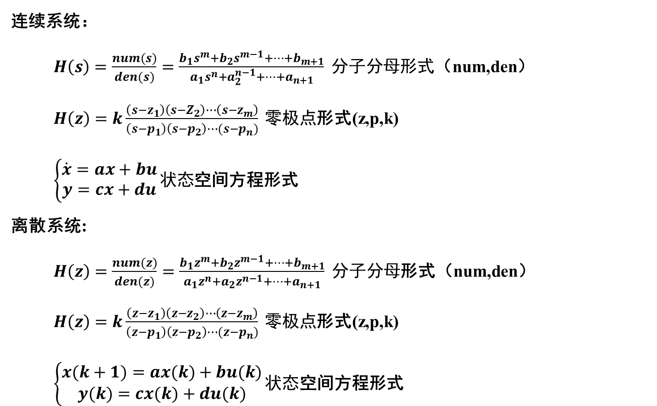
连续系统：
$H\left(s\right)=\frac{num(s)}{den(s)}=\frac{b_{1}s^{m}+b_{2}s^{m−1}+⋯+b_{m+1}}{a_{1}s^{n}+a_{2}^{n−1}+⋯+a_{n+1}} 分子分母$形式（num,den）
$H\left(z\right)=k\frac{\left(s−z_{1}\right)\left(s−Z_{2}\right)⋯\left(s−z_{m}\right)}{\left(s−p_{1}\right)\left(s−p_{2}\right)⋯(s−p_{n})} 零极点$形式(z,p,k)
$\left\{\begin{aligned}\dot{x}=ax+bu \\ y=cx+du\end{aligned}\right.状态$空间方程形式
离散系统:
$H\left(z\right)=\frac{num(z)}{den(z)}=\frac{b_{1}z^{m}+b_{2}z^{m−1}+⋯+b_{m+1}}{a_{1}z^{n}+a_{2}z^{n−1}+⋯+a_{n+1}} 分子分母$形式（num,den）
$H\left(z\right)=k\frac{\left(z−z_{1}\right)\left(z−z_{2}\right)⋯\left(z−z_{m}\right)}{\left(z−p_{1}\right)\left(z−p_{2}\right)⋯(z−p_{n})} 零极点$形式(z,p,k)
$\left\{\begin{aligned}x(k+1)=ax(k)+bu(k) \\ y(k)=cx(k)+du(k)\end{aligned}\right.状态$空间方程形式

Slide 4
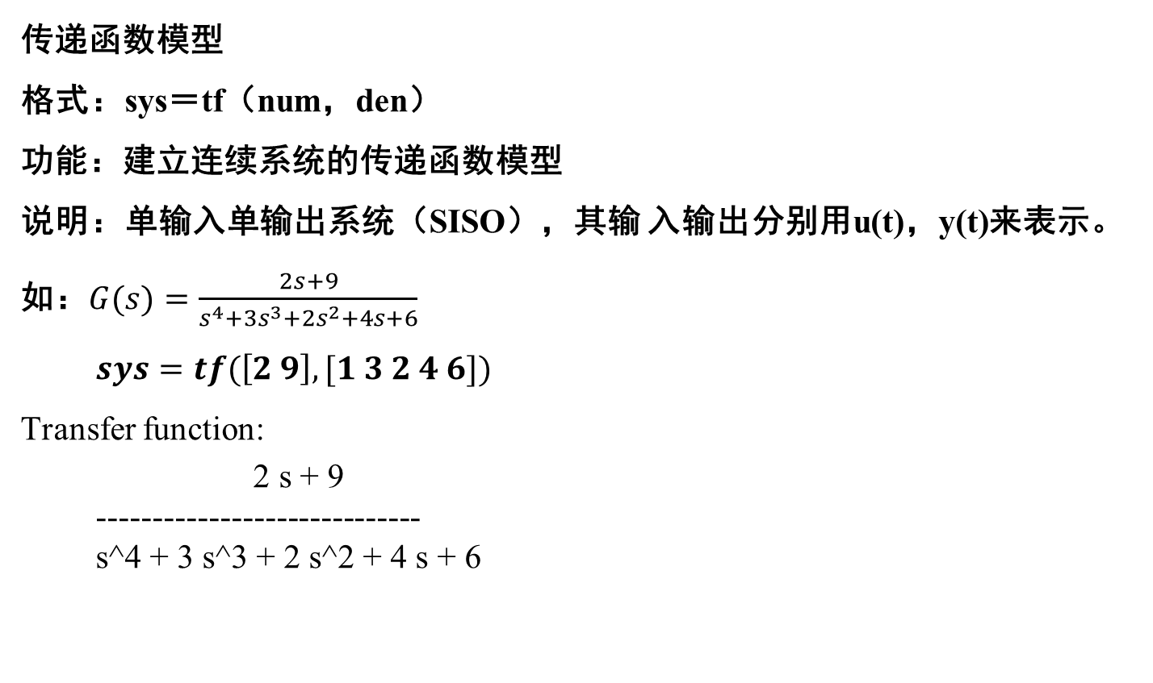
传递函数模型
格式：sys＝tf（num，den）
功能：建立连续系统的传递函数模型
说明：单输入单输出系统（SISO），其输 入输出分别用u(t)，y(t)来表示。
如：$G(s)=\frac{2s+9}{s^{4}+3s^{3}+2s^{2}+4s+6}$
$sys=tf(\left[2 9\right],[1 3 2 4 6])$
Transfer function:
2 s + 9
-----------------------------
s^4 + 3 s^3 + 2 s^2 + 4 s + 6

Slide 5
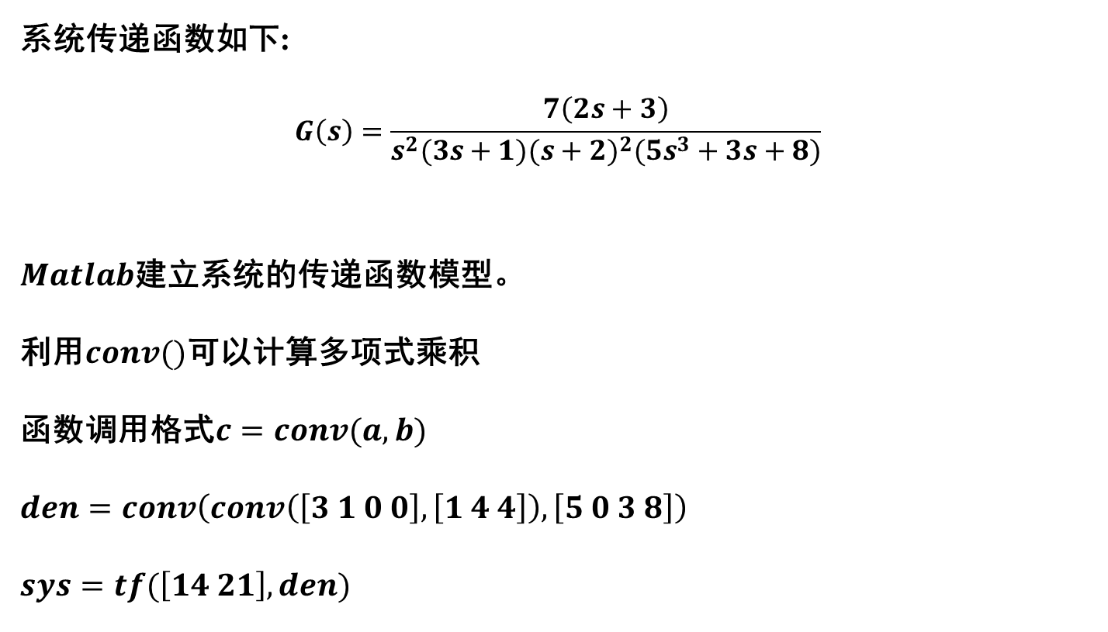
$\text{系统传递函数如下}$:
$$G\left(s\right)=\frac{7\left(2s+3\right)}{s^{2}(3s+1)(s+2)^{2}(5s^{3}+3s+8)}$$
$Matlab$建立系统的传递函数模型。
利用$conv()$可以计算多项式乘积
函数调用格式$c=conv(a,b)$
$$den=conv\left(conv\left(\left[3 1 0 0\right],\left[1 4 4\right]\right),\left[5 0 3 8\right]\right)$$
$$sys=tf(\left[14 21\right],den)$$

Slide 6
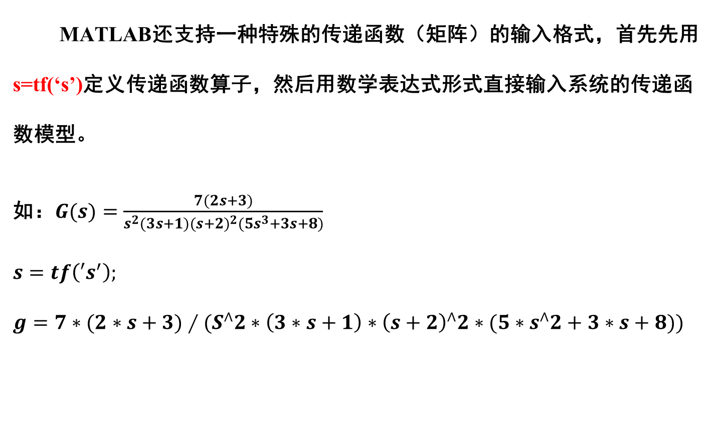
MATLAB还支持一种特殊的传递函数（矩阵）的输入格式，首先先用s=tf(‘s’)定义传递函数算子，然后用数学表达式形式直接输入系统的传递函数模型。
如：$G(s)=\frac{7(2s+3)}{s^{2}(3s+1)(s+2)^{2}(5s^{3}+3s+8)}$
$$s=tf\left(′s^{′}\right);$$
$$g=7∗(2∗s+3)∕(S^{∧}2∗\left(3∗s+1\right)∗{\left(s+2\right)}^{∧}2∗(5∗s^{∧}2+3∗s+8))$$

Slide 7
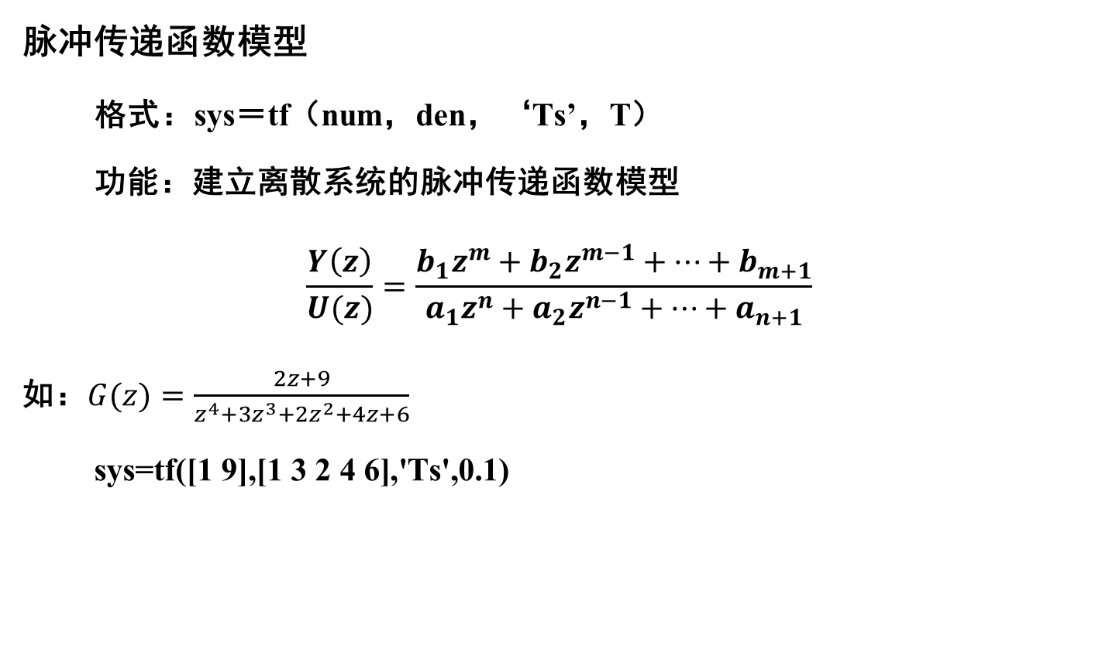
脉冲传递函数模型
格式：sys＝tf（num，den，‘Ts’，T）
功能：建立离散系统的脉冲传递函数模型
$$\frac{Y\left(z\right)}{U(z)}=\frac{b_{1}z^{m}+b_{2}z^{m−1}+⋯+b_{m+1}}{a_{1}z^{n}+a_{2}z^{n−1}+⋯+a_{n+1}}$$
如：$G(z)=\frac{2z+9}{z^{4}+3z^{3}+2z^{2}+4z+6}$
$\text{sys}\text{=}\text{tf}\text{([1 9],[1 3 2 4 6],′}\text{Ts}\text{′,0.1) }$
实际采样周期

Slide 8
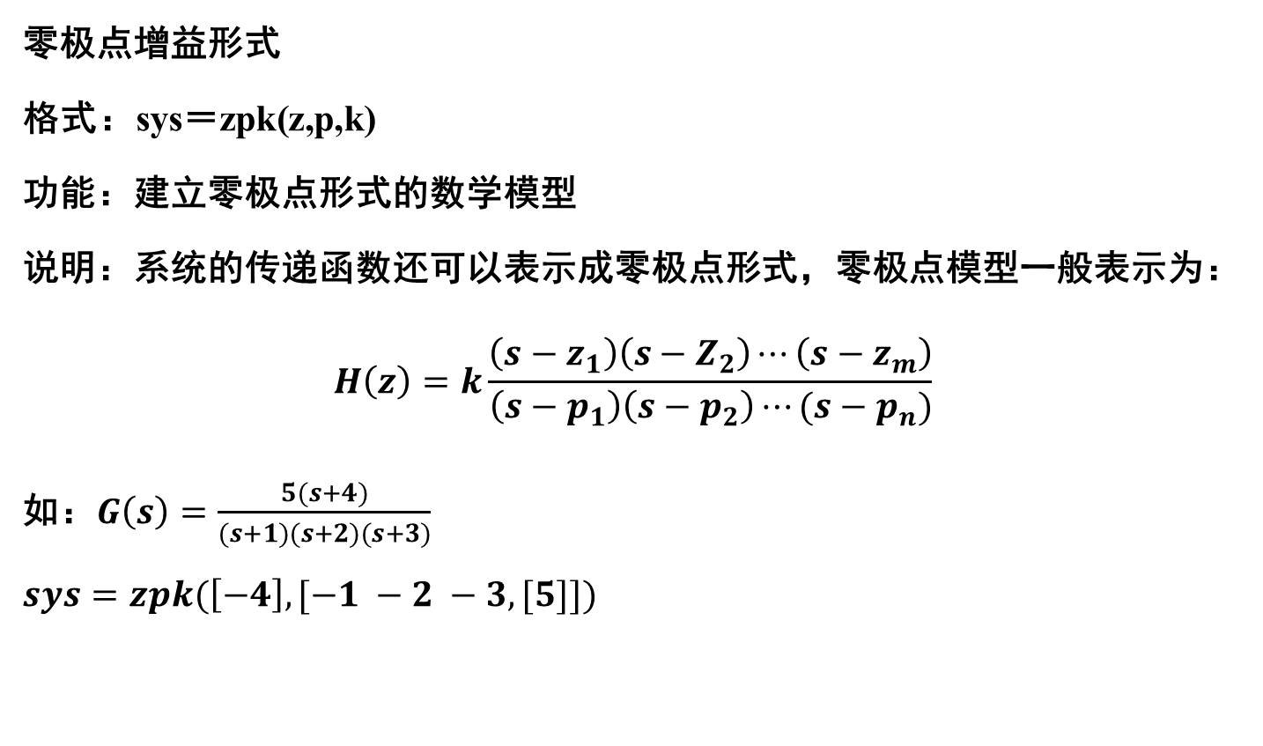
零极点增益形式
格式：sys＝zpk(z,p,k)
功能：建立零极点形式的数学模型
说明：系统的传递函数还可以表示成零极点形式，零极点模型一般表示为：
$$H\left(z\right)=k\frac{\left(s−z_{1}\right)\left(s−Z_{2}\right)⋯\left(s−z_{m}\right)}{\left(s−p_{1}\right)\left(s−p_{2}\right)⋯(s−p_{n})}$$
如：$G\left(s\right)=\frac{5(s+4)}{(s+1)(s+2)(s+3)}$
$$sys=zpk(\left[−4\right],[−1 −2 −3,[5]])$$

Slide 9
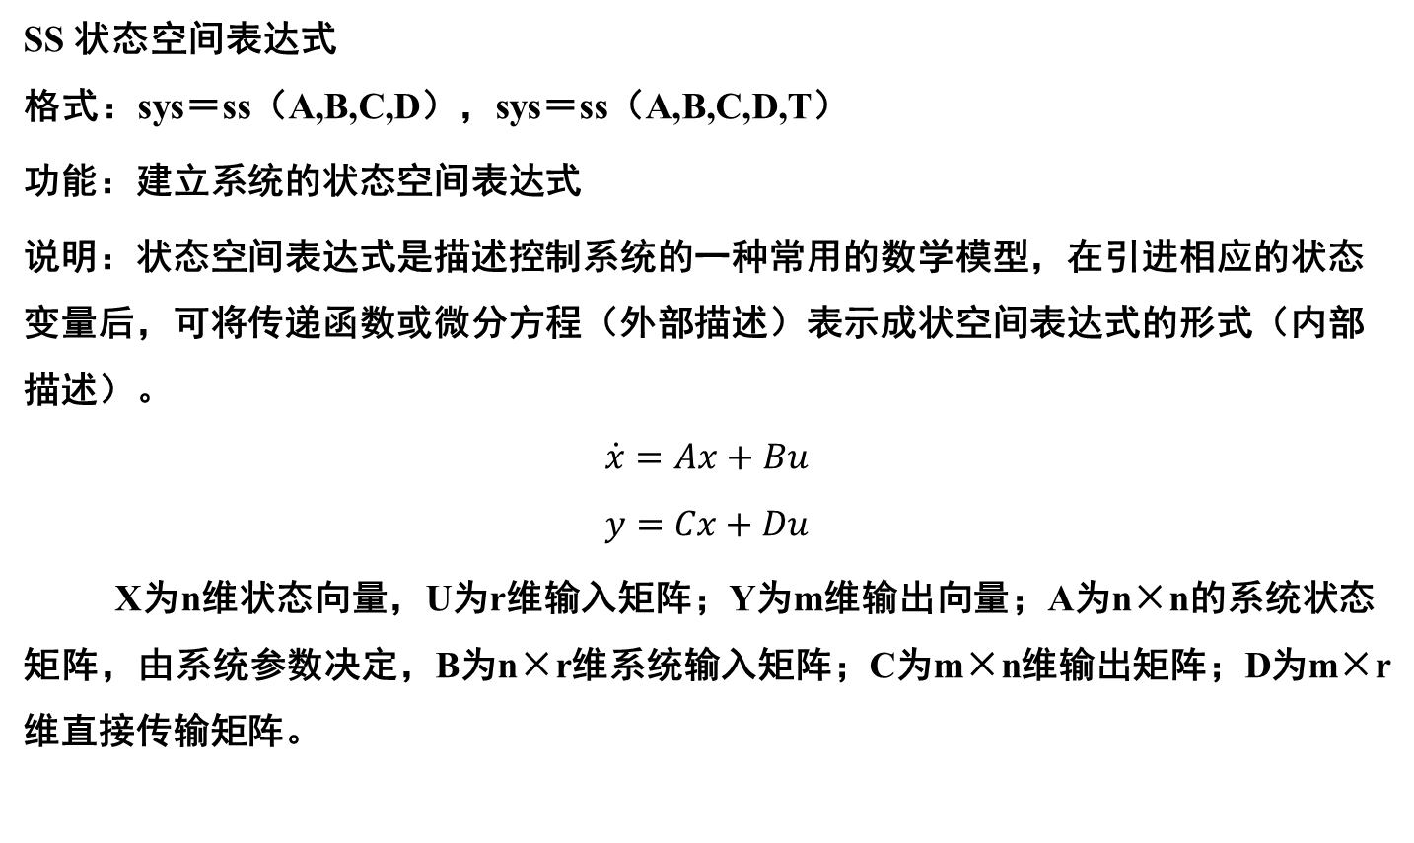
SS 状态空间表达式
格式：sys＝ss（A,B,C,D），sys＝ss（A,B,C,D,T）
功能：建立系统的状态空间表达式
说明：状态空间表达式是描述控制系统的一种常用的数学模型，在引进相应的状态变量后，可将传递函数或微分方程（外部描述）表示成状空间表达式的形式（内部描述）。
$$\dot{x}=Ax+Bu \\ y=Cx+Du$$
X为n维状态向量，U为r维输入矩阵；Y为m维输出向量；A为n×n的系统状态矩阵，由系统参数决定，B为n×r维系统输入矩阵；C为m×n维输出矩阵；D为m×r维直接传输矩阵。

Slide 10

如：
$\dot{x}=\left[\begin{matrix}2 & 0 & 0 \\ 0 & 4 & 1 \\ 0 & 0 & 4\end{matrix}\right]x+\left[\begin{matrix}1 \\ 0 \\ 1\end{matrix}\right]u$ $x(k+1)=\left[\begin{matrix}2 & 0 & 0 \\ 0 & 4 & 1 \\ 0 & 0 & 4\end{matrix}\right]x(k)+\left[\begin{matrix}1 \\ 0 \\ 1\end{matrix}\right]u(k)$ $y=\left[\begin{matrix}1 & 1 & 0\end{matrix}\right]x$ $y(k)=\left[\begin{matrix}1 & 1 & 0\end{matrix}\right]x(k)$ 则：
$$A=\left[2 0 0;0 4 1;0 0 4\right];$$
$B=\left[1;0;1\right]$;
$$C=\left[1 1 0\right];$$
$D=0$;
$$sys=ss(A,B,C,D)$$

Slide 11
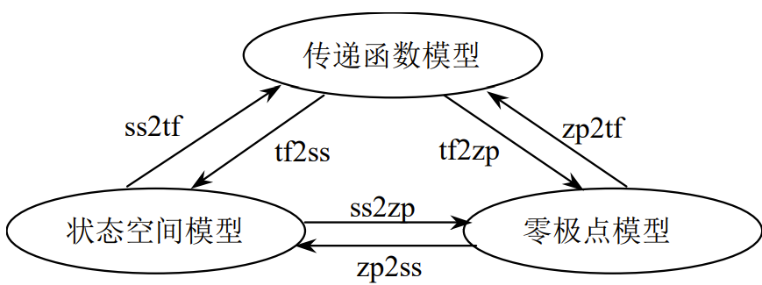
函数名称 | 功能
ss | 生成状态空间模型或者转换成状态空间模型
tf | 生成传递函数模型或者转换成传递函数模型
zpk | 生成零极点模型或者转换成零极点模型
函数：$tf2ss,ss2tf,zp2tf,tf2zp,ss2zp,zp2ss$

Slide 12
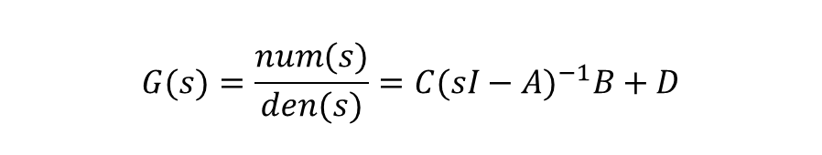
ss2tf 将状态空间表达式转换为传递函数形式
格式： [num,den]=ss2tf(A,B,C,D,iu)
说明： ss2tf函数可以将状态空间表达式通过
$$G(s)=\frac{num(s)}{den(s)}=C(sI−A)^{−1}B+D$$
转换为传递函数形式，其中，iu用于指定变换所使用的输入量，num和den分别为传递函数的分子、分母多项式系数向量。ss2tf还可以应用离散时间系统，这时得到的是Z变换表示。

Slide 13
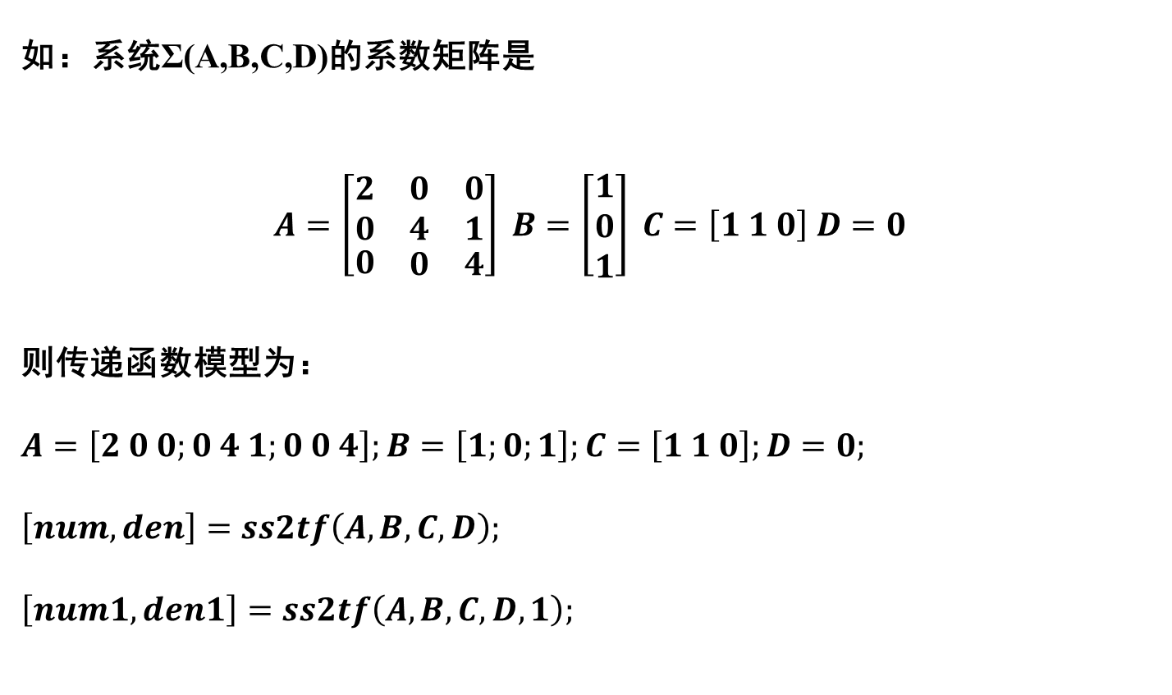
如：系统Σ(A,B,C,D)的系数矩阵是
$$A=\left[\begin{matrix}\begin{matrix}2 \\ 0\end{matrix} & \begin{matrix}\begin{matrix}0 & 0\end{matrix} \\ \begin{matrix}4 & 1\end{matrix}\end{matrix} \\ 0 & \begin{matrix}0 & 4\end{matrix}\end{matrix}\right] B=\left[\begin{matrix}1 \\ 0 \\ 1\end{matrix}\right] C=\left[1 1 0\right] D=0$$
则传递函数模型为：
$$A=\left[2 0 0;0 4 1;0 0 4\right];B=\left[1;0;1\right];C=\left[1 1 0\right];D=0;$$
$$\left[num,den\right]=ss2tf\left(A,B,C,D\right);$$
$$\left[num1,den1\right]=ss2tf\left(A,B,C,D,1\right);$$

Slide 14
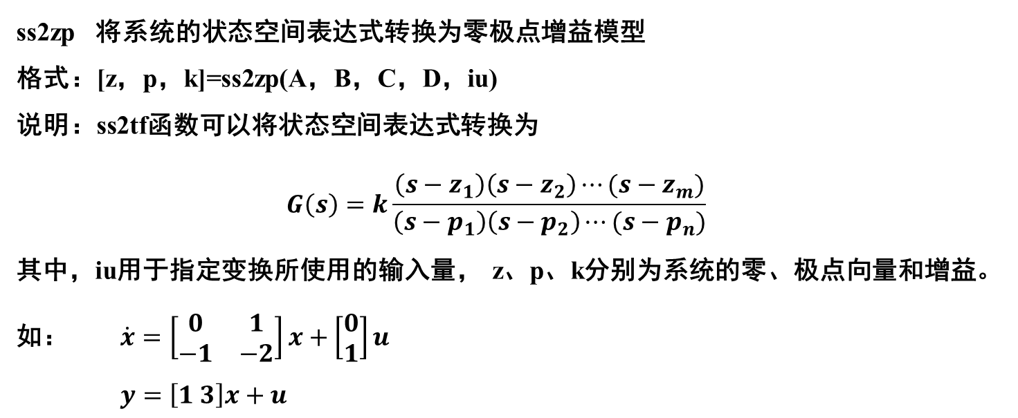
ss2zp 将系统的状态空间表达式转换为零极点增益模型
格式：[z，p，k]=ss2zp(A，B，C，D，iu)
说明：ss2tf函数可以将状态空间表达式转换为
$$G\left(s\right)=k\frac{\left(s−z_{1}\right)\left(s−z_{2}\right)⋯(s−z_{m})}{\left(s−p_{1}\right)\left(s−p_{2}\right)⋯(s−p_{n})}$$
其中，iu用于指定变换所使用的输入量， z、p、k分别为系统的零、极点向量和增益。
如： $\dot{x}=\left[\begin{matrix}0 & 1 \\ −1 & −2\end{matrix}\right]x+\left[\begin{matrix}0 \\ 1\end{matrix}\right]u$
$y=\left[1 3\right]x+u$
A=[0 1; -1 -2]; B=[0;1];
C=[1,3];D=[1];
[z,p,k]=ss2zp(A,B,C,D,iu)
z= -4.5616 p= -1 k=1
-0.4384 -1

Slide 15
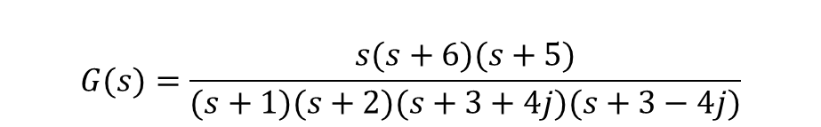
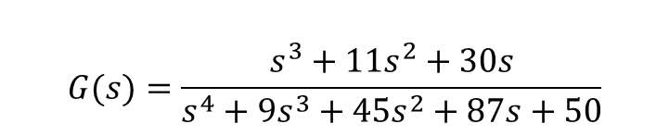
tf2zp 将系统的传递函数模型转换为零极点增益模型
格式：[z,p,k]=tf2zp(num,den)
如：系统的传递函数为
$$G(s)=\frac{s^{3}+11s^{2}+30s}{s^{4}+9s^{3}+45s^{2}+87s+50}$$
将其转换为零极点形式的模型。
[z,p,k]=tf2zp([1 11 30 0],[1 9 45 87 50])
结果表达式：
z=0
-6
-5
p=-3.0000+4.0000i
-3.0000-4.0000i
-2.0000
-1.0000
k=1
$$G(s)=\frac{s(s+6)(s+5)}{(s+1)(s+2)(s+3+4j)(s+3−4j)}$$

Slide 16
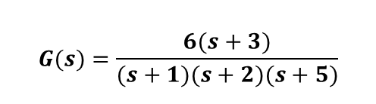
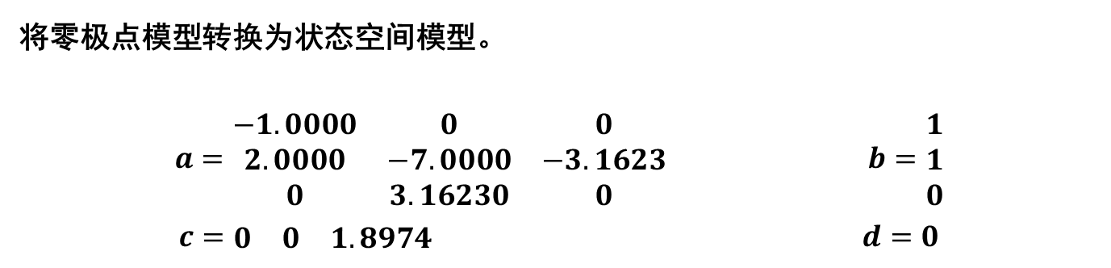
zp2ss 将系统的零极点增益模型转换为状态空间模型。
格式：[A,B,C,D]=zp2ss(z,p,k)
如：已知系统的传递函数为
z=[-3];p=[-1,-2,-5];k=6;
[a,b,c,d]=zp2ss(z,p,k)
$$G(s)=\frac{6(s+3)}{(s+1)(s+2)(s+5)}$$
将零极点模型转换为状态空间模型。
$$a=\begin{matrix}−1.0000 & 0 & 0 \\ 2.0000 & −7.0000 & −3.1623 \\ 0 & 3.16230 & 0\end{matrix} b=\begin{matrix}1 \\ 1 \\ 0\end{matrix}$$
$$c=\begin{matrix}0 & 0 & 1.8974\end{matrix} d=0$$
注意：零极点的输入可以写出行向量，也可以写出列向量。

Slide 17
zp2tf 将系统零极点增益模型转换为传递函数模型。
格式：[num,den]=zp2tf(z,p,k)
如：系统的零极点模型为
$$G(s)=\frac{6(s+3)}{(s+1)(s+2)(s+5)}$$
将其转换为传递函数模型。
z=[-3];p=[-1,-2,-5];k=6;
[num,den]=zp2tf(z,p,k)
num= 0 0 6 18 den= 1 8 17 10

Slide 18
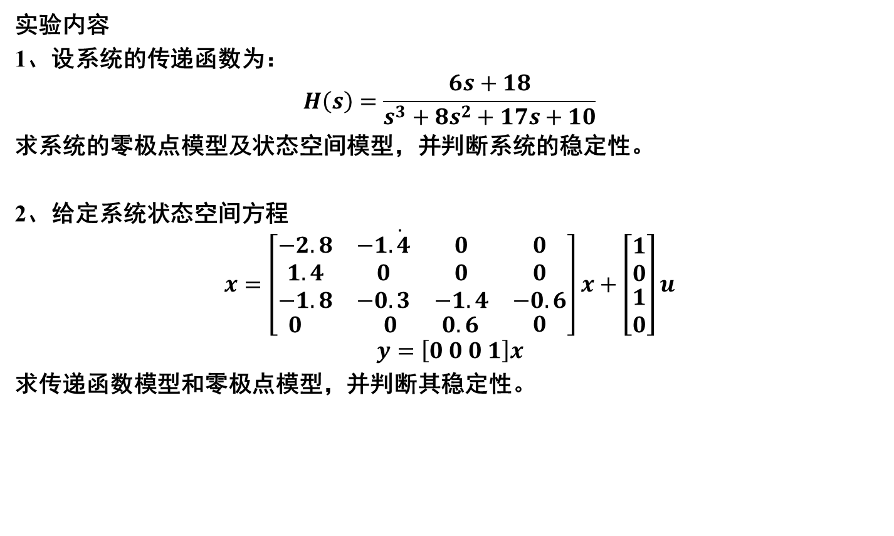
实验内容
1、设系统的传递函数为：
$$H\left(s\right)=\frac{6s+18}{s^{3}+8s^{2}+17s+10}$$
求系统的零极点模型及状态空间模型，并判断系统的稳定性。
2、给定系统状态空间方程
$$\dot{x=\left[\begin{matrix}\begin{matrix}−2.8 & −1.4 & 0 \\ 1.4 & 0 & 0 \\ −1.8 & −0.3 & −1.4\end{matrix} & \begin{matrix}0 \\ 0 \\ −0.6\end{matrix} \\ \begin{matrix}0 & 0 & 0.6\end{matrix} & 0\end{matrix}\right]}x+\left[\begin{matrix}\begin{aligned}1 \\ 0\end{aligned} \\ 1 \\ 0\end{matrix}\right]u$$
$$y=\left[0 0 0 1\right]x$$
求传递函数模型和零极点模型，并判断其稳定性。

